Slide 1
SVJETLOST
Kako se rasprostire svjetlost

Slide 2
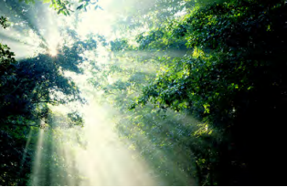
Svjetlost – elektromagnetski val
Svjetlost je elektromagnetski val koji prenosi energiju zračenja.
Vidljiva svjetlost – svjetlost koju vidi čovječje oko
Valovi valnih duljina – od 400 do 800 nanometara, spektar boja od ljubičaste do crvene svjetlosti.

Slide 3
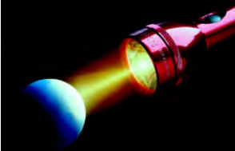
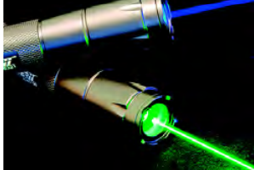
Primarni izvori svjetlosti
Primarni izvori svjetlosti sami stvaraju svjetlost
(npr. Sunce, zvijezde, lava, plamen, krijesnice, žarulje, neonske cijevi, laseri, LED)

Slide 4
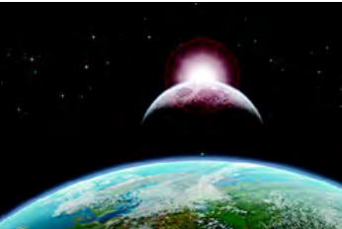
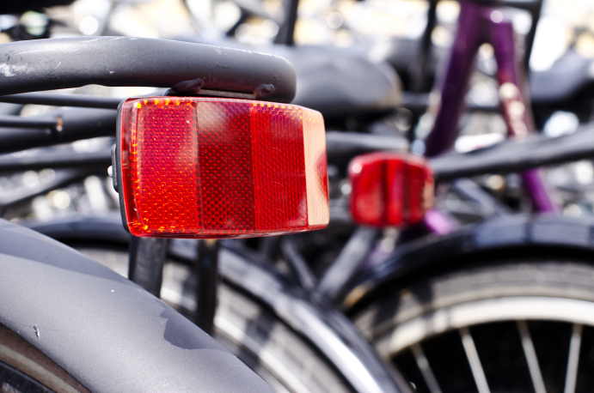
Sekundarni izvori svjetlosti
Sekundarni izvori svjetlosti samo odbijaju svjetlost koja iz drugog izvora padne na njih (npr. Mjesec, zrcalo ili mačje oči na biciklu)

Slide 5
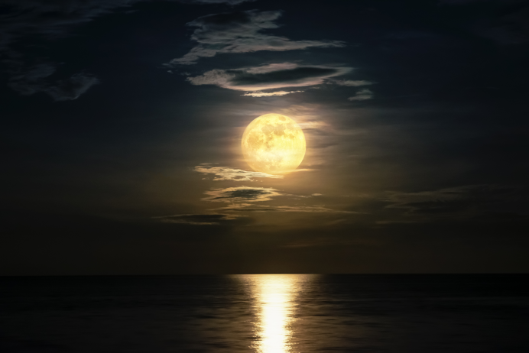
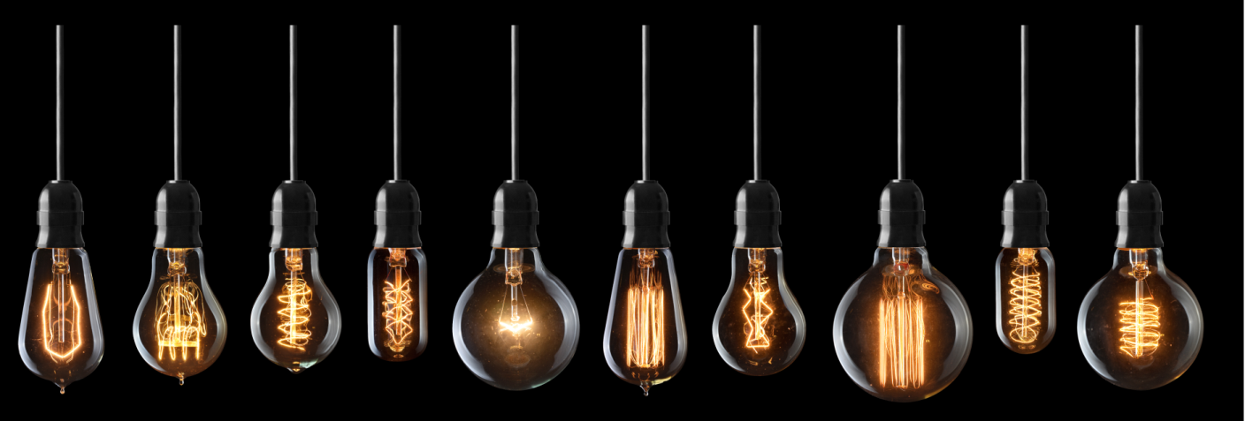
Prirodni i umjetni izvori svjetlosti
Izvori svjetlosti mogu biti:
prirodni (Sunce, Mjesec, …)
umjetni (npr. svijeće, žarulje, laser).

Slide 6
Vidite li svjetlost?
Pokus: Kako učiniti svjetlosni snop „vidljivim”?
Vidimo li svjetlost ili osvjetljeni zid?
Kako svjetlosni snop učiniti vidljivim?
Što bi se dogodilo da između izvora i zida stavimo karton s malim otvorom?

Slide 7
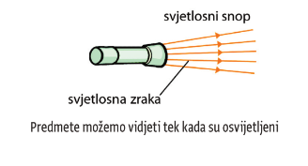
Svjetlosna zraka – uzak i intenzivan snop svjetlosti
Svjetlosna zraka je polupravac kojim prikazujemo smjer rasprostiranja svjetlosti.
Svjetlost ne vidimo, ali vidimo svjetlosni izvor i osvijetljenu plohu.

Slide 8
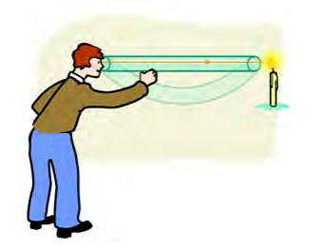
Pokus: Vidimo li izvor kroz savijenu cijev?
Zašto izvor svjetlosti ne vidimo kada je cijev bila savinuta?

Slide 9
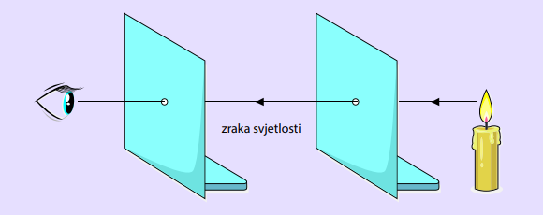
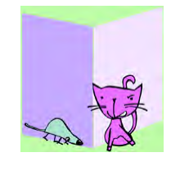
Svjetlost se rasprostire pravocrtno.
Svjetlost ne skreće iza ugla.

Slide 10


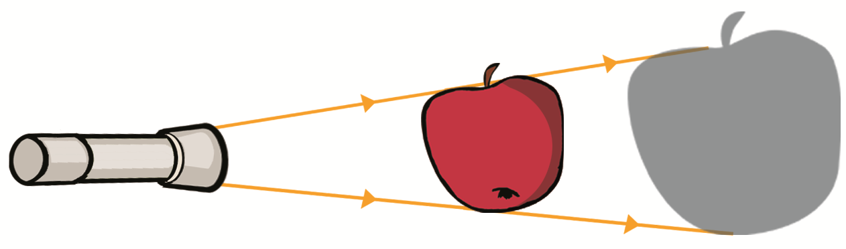
Jesu li predmeti jednako osvijetljeni sa svih strana?
Prolazi li svjetlost kroz neprozirna tijela ili ih zaobilazi?
Sjena je prostor iza osvijetljenog predmeta u koji ne dopire svjetlost direktno iz izvora.

Slide 11
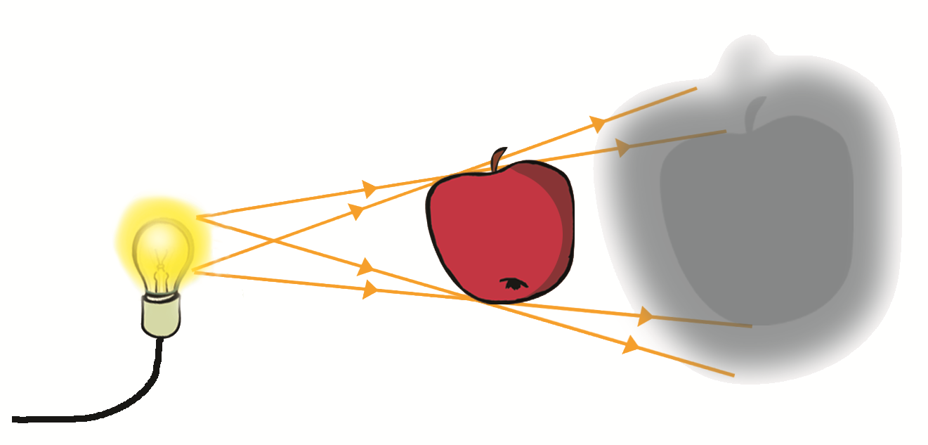
Promotrite na zidu sjenu jabuke osvijetljene žaruljom!
Polusjena je djelomično osvijetljen prostor iza osvijetljenoga predmeta.

Slide 12
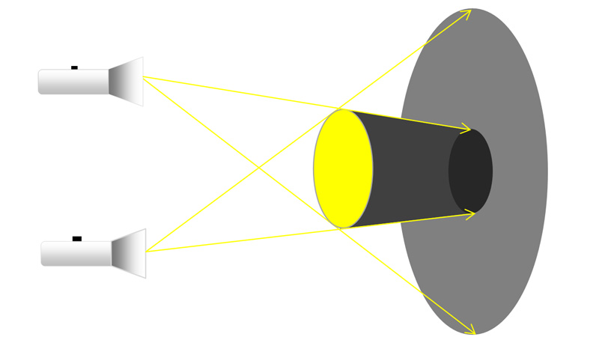
Isto se dogodi i ako tijelo osvijetle dvije baterijske svjetiljke:

Slide 13
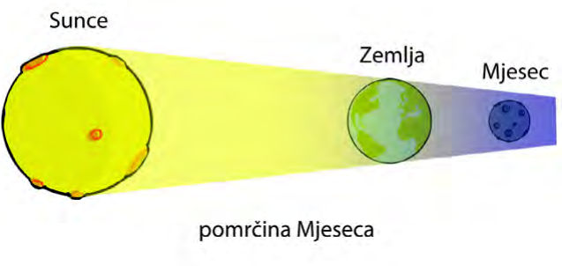
Pomrčina Mjeseca

Slide 14
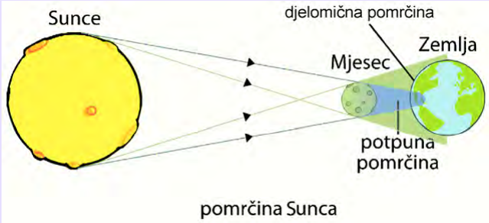
Pomrčina Sunca

Slide 15
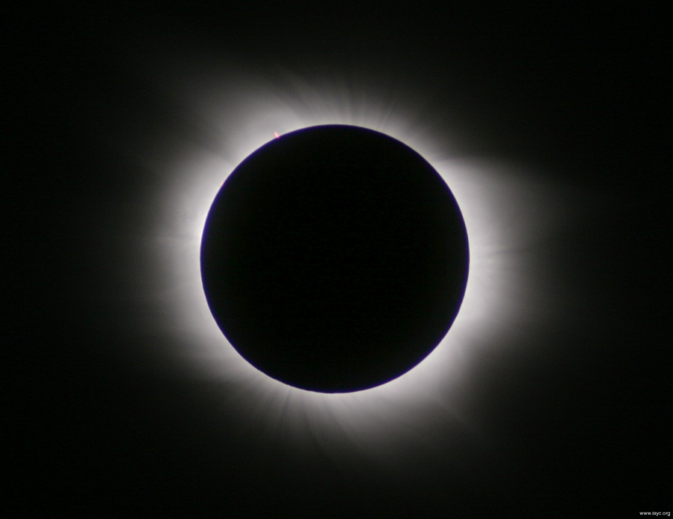
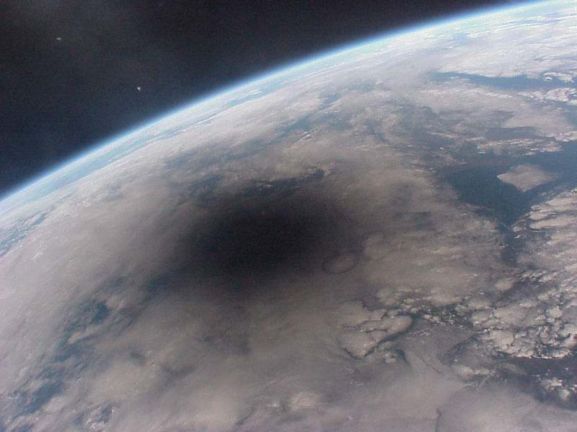

Slide 16
U vakuumu i svakom prozirnom sredstvu svjetlost se širi pravocrtno.
Kolika je brzina svjetlosti?
Brzina svjetlosti u vakuumu najveća je brzina izmjerena u prirodi i označava se s malim slovom c.

Slide 17
Brzina svjetlosti je najveća moguća brzina u svemiru i iznosi 300 000 km/s tj. 300 000 000 m/s.
To je ujedno i brzina svih elektromagnetskih valova u vakuumu.

Slide 18
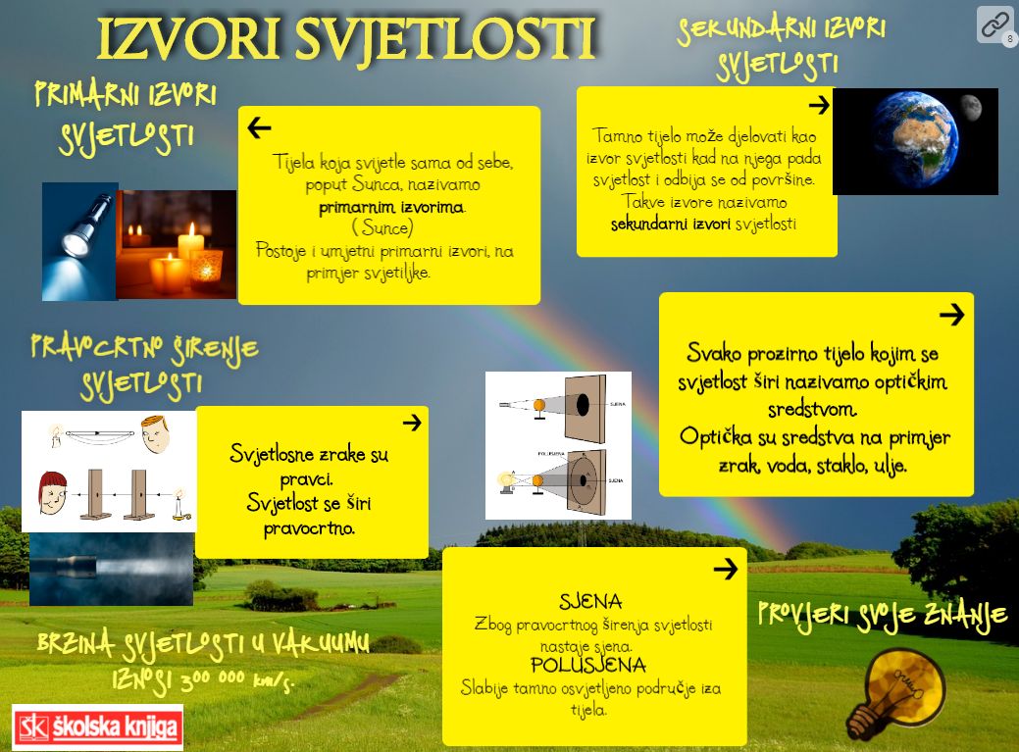
Klikom na interaktivnu umnu mapu ponovite ključne pojmove i provjerite znanje

